Slide 1
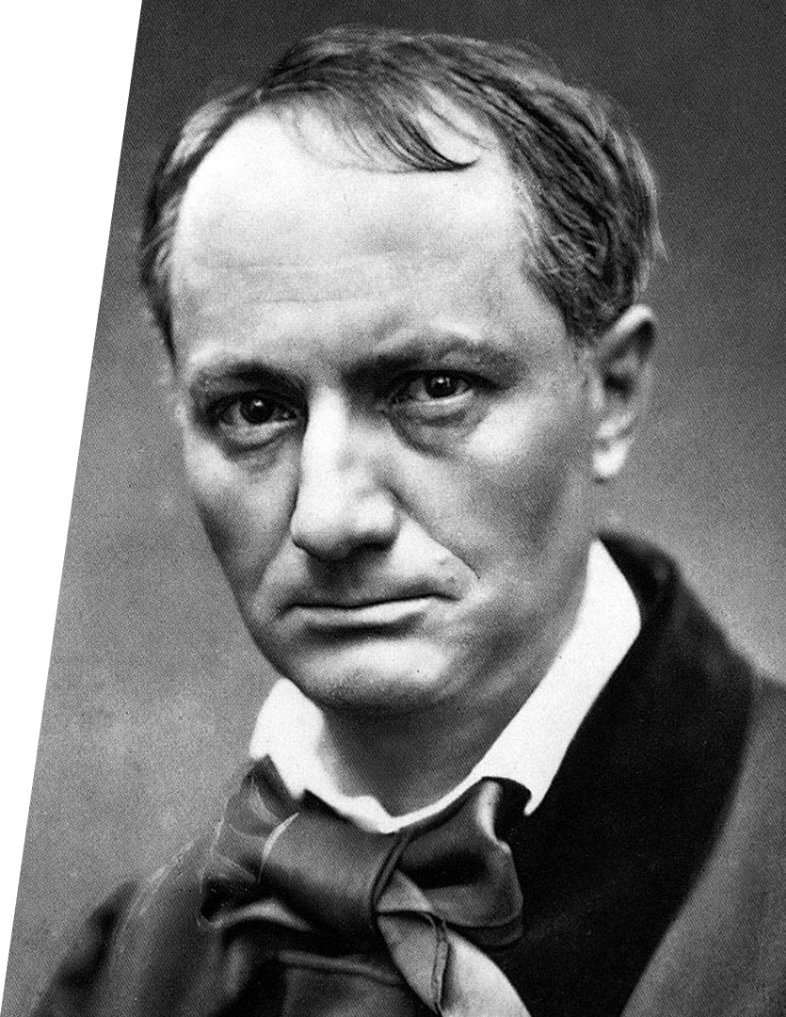
Звук.
Скорость звука (практика)
Ш. П. Бодлер

Slide 2
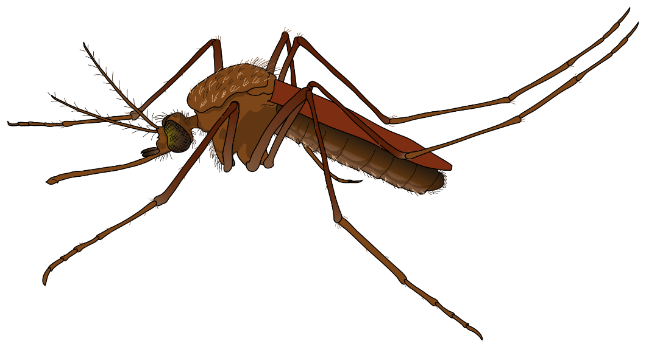
Задача 1. Кто в полёте чаще машет крыльями: шмель или комар?
РЕШЕНИЕ
Чем выше высота тона звука, тем большей частотой колебаний он вызван.
ОТВЕТ: комар машет крыльями чаще, чем шмель.

Slide 3
Задача 2. Какова длина звуковой волны ноты «ми» в малой октаве, если частота колебаний равна 164,8 Гц, а скорость звука в воздухе 331 м/с?
$$λ= ?$$
$$ν=164,8 Гц$$
$$υ=331\frac{м}{с}$$
ДАНО
РЕШЕНИЕ
$$ν=164,8 Гц$$
Длина волны:
$$λ=υT.$$
$$υ=331\frac{м}{с}$$
большая октава
первая октава
вторая октава
$$T=\frac{1}{ν}.$$
МИ
Период колебаний:
$$λ= ?$$
Тогда
$$λ=\frac{υ}{ν}.$$
$$λ=\frac{331 \frac{м}{с}}{164,8 Гц}$$
$$≈2 м.$$
малая октава
ОТВЕТ: 2 м.

Slide 4
$$\frac{λ_{2}}{λ_{1}}= ?$$
Задача 3. Во сколько раз изменяется длина звуковой волны при переходе из воздуха в воду? Скорость распространения звука в воздухе 340 м/с, в воде — 1450 м/с.
$$υ_{1}=340 \frac{м}{с}$$
$$υ_{2}=1450 \frac{м}{с}$$
ДАНО
РЕШЕНИЕ
$$υ_{1}=340 \frac{м}{с}$$
При переходе волны из одной среды в другую скорость и длина волны изменяются, а частота неизменна.
$$υ_{2}=1450 \frac{м}{с}$$
$$λ_{1}$$
Частота колебаний:
$$ν=\frac{υ}{λ}.$$
$$\frac{λ_{2}}{λ_{1}}= ?$$
$$ν=\frac{υ_{1}}{λ_{1}};$$
$$ν=\frac{υ_{2}}{λ_{2}}$$
$$⟹\frac{υ_{1}}{λ_{1}}=\frac{υ_{2}}{λ_{2}}$$
$$⟹\frac{λ_{2}}{λ_{1}}=\frac{υ_{2}}{υ_{1}}.$$
Тогда
$$\frac{λ_{2}}{λ_{1}}=\frac{1450 \frac{м}{с}}{340 \frac{м}{с}}$$
$$≈4,3.$$
$$λ_{2}$$
ОТВЕТ: длина волны увеличится в 4,3 раза.

Slide 5
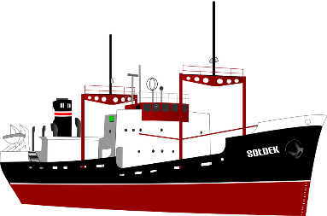
$$υ_{1}=1450 \frac{м}{с}$$
Задача 4. Приборы на корабле, принимающие звук по воде, зарегистрировали взрыв в воде вблизи её поверхности на 45 с раньше, чем его услышал палубный матрос. На каком расстоянии от корабля произошёл взрыв?
Задача 4.
$$Δt=45 с$$
$$υ_{2}=340 \frac{м}{с}$$
$$s= ?$$
ДАНО
РЕШЕНИЕ
$$υ_{1}=1450 \frac{м}{с}$$
Расстояние от корабля до места взрыва:
$$υ_{2}=340 \frac{м}{с}$$
$$s=υ_{1}t_{1};$$
$$s=υ_{2}t_{2}$$
$$=υ_{2}\left(t_{1}+∆t\right).$$
Разница во времени:
$$Δt=t_{2}−t_{1}$$
$$⟹t_{2}=t_{1}+Δt.$$
$$Δt=45 с$$
Тогда
$$υ_{1}t_{1}=υ_{2}\left(t_{1}+∆t\right)$$
$$⟹υ_{1}t_{1}=υ_{2}t_{1}+υ_{2}∆t$$
$$s= ?$$
$$⟹$$
$$⟹t_{1}=\frac{υ_{2}∆t}{\left(υ_{1}−υ_{2}\right)}.$$
$$⟹t_{1}\left(υ_{1}−υ_{2}\right)=υ_{2}∆t$$
$$s=υ_{1}\frac{υ_{2}∆t}{\left(υ_{1}−υ_{2}\right)}.$$
Следовательно,

Slide 6
Задача 4. Приборы на корабле, принимающие звук по воде, зарегистрировали взрыв в воде вблизи её поверхности на 45 с раньше, чем его услышал палубный матрос. На каком расстоянии от корабля произошёл взрыв?
Задача 4.
ДАНО
РЕШЕНИЕ
$$υ_{1}=1450 \frac{м}{с}$$
Расстояние от корабля до места взрыва:
$$s=υ_{1}\frac{υ_{2}∆t}{\left(υ_{1}−υ_{2}\right)}.$$
$$υ_{2}=340 \frac{м}{с}$$
$$s=υ_{1}t_{1};$$
$$s=υ_{2}t_{2}$$
$$=υ_{2}\left(t_{1}+∆t\right).$$
Разница во времени:
$$Δt=t_{2}−t_{1}$$
$$⟹t_{2}=t_{1}+Δt.$$
$$Δt=45 с$$
$$s=1450 \frac{м}{с}∙\frac{340 \frac{м}{с}∙45 с}{\left(1450 \frac{м}{с}−340 \frac{м}{с}\right)}$$
Тогда
$$υ_{1}t_{1}=υ_{2}\left(t_{1}+∆t\right)$$
$$=$$
$$⟹υ_{1}t_{1}=υ_{2}t_{1}+υ_{2}∆t$$
$$s= ?$$
$$⟹$$
$$⟹t_{1}=\frac{υ_{2}∆t}{\left(υ_{1}−υ_{2}\right)}.$$
$$⟹t_{1}\left(υ_{1}−υ_{2}\right)=υ_{2}∆t$$
$$=1450 \frac{м}{с}∙\frac{15300 м}{1110 \frac{м}{с}}$$
$$≈2∙{10}^{4} м.$$
$$s=υ_{1}\frac{υ_{2}∆t}{\left(υ_{1}−υ_{2}\right)}.$$
Следовательно,
ОТВЕТ: 20 км.

Slide 7
Задача 5. Когда человек воспринимает по звуку, что самолёт находится в зените, он видит его под углом 65^{о} к горизонту. С какой скоростью движется самолёт, если скорость звука в воздухе равна 333 м/с?
$$α=65°$$
$$υ_{с}= ?$$
$$υ_{зв}=333 \frac{м}{с}$$
ДАНО
РЕШЕНИЕ
$$α=65°$$
Высота полёта самолёта в зените:
$$h=υ_{зв}Δt.$$
$$υ_{зв}=333 \frac{м}{с}$$
$$s=υ_{с}Δt.$$
Дальность полёта в горизонтальном направлении:
Из рисунка находим, что
$$s=h\operatorname{ctg}{α}$$
$$=υ_{зв}Δt\operatorname{ctg}{α}.$$
$$υ_{с}= ?$$
Тогда
$$υ_{с}Δt=υ_{зв}Δt\operatorname{ctg}{α}.$$
$$s$$
Скорость самолёта:
$$υ_{с}=υ_{зв}\operatorname{ctg}{α}.$$
$$α$$
$$υ_{с}=333 \frac{м}{с}∙\operatorname{ctg}{65°}$$
$$≈155 \frac{м}{с}.$$
$$h$$
$$α$$
ОТВЕТ: 155 м/с.

Slide 8
Задача 6. Велосипедист, движущийся по прямолинейному участку дороги, увидел, как инспектор ГИБДД, стоящий у дороги, остановил нарушителя, а через 3 с услышал звук свистка. С какой скоростью двигался велосипедист, если он проехал мимо инспектора через 201 с после начала наблюдения? Скорость звука в воздухе примите равной 330 м/с.
$$t_{1}=3 с$$
$$υ= ?$$
$$t_{2}=201 с$$
$$υ_{зв}=330 \frac{м}{с}$$
ДАНО
РЕШЕНИЕ
$$t_{1}=3 с$$
Закон сложения скоростей:
$${\vec{υ}}_{зв}={\vec{υ}}_{зв}^{′}+\vec{υ}$$
$$⟹υ_{зв}=υ_{зв}^{′}−υ$$
$$⟹υ_{зв}^{′}=υ_{зв}+υ.$$
$$t_{2}=201 с$$
Расстояние, которое преодолел звук в подвижной ИСО:
$$s=υ_{зв}^{′}t_{1}$$
$$=\left(υ_{зв}+υ\right)t_{1}.$$
$$υ_{зв}=330 \frac{м}{с}$$
Расстояние, которое преодолел велосипедист:
$$s=υt_{2}.$$
Тогда
$$\left(υ_{зв}+υ\right)t_{1}=υt_{2}$$
$$⟹υ_{зв}t_{1}+υt_{1}=υt_{2}$$
$$⟹υ_{зв}t_{1}=υ\left(t_{2}−t_{1}\right).$$
$$y$$
$$υ= ?$$
Скорость велосипедиста:
$$υ=\frac{υ_{зв}t_{1}}{t_{2}−t_{1}}.$$
$${\vec{υ}}_{зв}$$
$$\vec{υ}$$
$$υ=\frac{330 \frac{м}{с}∙3 с}{201 с−3 с}$$
$${\vec{υ}}_{зв}^{′}$$
$$=5 \frac{м}{с}.$$
$$x$$
$$0$$
ОТВЕТ: 5 м/с.
$$s$$

Slide 9
Самая тяжёлая работа — та, которую мы не решаемся начать: она становится кошмаром.
Ш. П. Бодлер

